Slide 1
Hotel PMS 구축 보고서
통합 운영 대시보드 화면 및 데이터 연계 설계
시연 화면만 보는 사람이 전체 구조를 이해할 수 있도록, 각 메뉴의 역할과 데이터 연결 기준을 설명 중심으로 정리했습니다.
기준일
범위
작성 원칙
2026.06.10
운영 + 정산 + 보안
API 연계 준비
수요일 시연 데이터 기준
호텔 PMS 핵심 업무 흐름
화면별 데이터 소유자 명확화
보고서에서 확인할 핵심 질문
이 화면이 실제 호텔 업무에서 어떤 결정을 돕는가?
사용자가 직접 입력하는 데이터와 시스템이 관리해야 하는 코드성 데이터가 구분되어 있는가?
예약, 객실, 정산, 부가서비스, 고객정보가 단독으로 보이지 않고 서로 연결되어 있는가?
외부 API를 붙였을 때 어떤 데이터가 들어오고 어떤 이벤트가 나가야 하는지 설명 가능한가?
Hotel PMS 통합 운영 대시보드 보고서 | 2026.06.10 시연 기준
01

Slide 2
문서 방향
이번 보고서는 화면 디자인보다 운영 설명을 우선합니다.
사용자 피드백을 반영해 과한 타이틀, 검정 배경, 장식 중심 구성을 제거하고 설명 밀도를 높였습니다.
수정 항목
이전 문제
개선 방향
타이틀 크기
제목이 너무 커서 본문이 빈약해 보임
제목은 28~32px 수준으로 낮추고 본문 설명 영역을 확대
배경/디자인
검정 배경과 과한 대비가 보고서보다 홍보물처럼 보임
흰색/연회색 기반의 운영 보고서 톤으로 정리
본문 구조
한 문장 주장 위주라 세부 항목 이해가 어려움
역할, 데이터, 운영 판단, API 연계 기준을 표로 설명
시연 적합성
화면을 보지 않으면 어떤 로직인지 설명이 부족함
PPT만 읽어도 각 메뉴가 왜 필요한지 이해되도록 구성
보고서 톤
디자인은 얌전하게 뒤로 물러나고, 실제 고객이 질문할 만한 '왜 이 화면이 필요한지', '데이터가 어디서 오는지', '백엔드/API에서 무엇을 구현해야 하는지'를 앞으로 꺼냈습니다.
Hotel PMS 통합 운영 대시보드 보고서 | 2026.06.10 시연 기준
02

Slide 3
전체 구조
각 메뉴는 하나의 운영 도메인과 데이터 소유자를 가져야 합니다.
화면마다 임의 데이터를 만들면 외부 API 연계 시 중복/불일치가 생기므로, 메뉴 단위로 데이터 책임을 정리합니다.
도메인
주요 화면
데이터 소유자
다른 화면으로 전달되는 이벤트
프론트
예약 타임라인, 예약 관리
Reservation, RoomAssignment
예약 생성, 체크인, 체크아웃, 취소
단체/행사
단체/행사 목록, 업체 관리
Company, GroupBlock, EventContract
단체 객실 배정, 행사 정산 필요
객실/요금
객실 목록, 객실 유형, 요금 캘린더
Room, RoomType, RateCalendar
객실 상태, 요금 적용, 미래 예약 가능성
운영
하우스키핑, 시설 보수
HousekeepingTask, MaintenanceTicket
청소 시작/완료, 보수 착수/완료 확인
정산
매출 분석, 정산 목록, 일일 마감
Folio, Payment, RevenueSummary
명세서 발행, 미수금 관리, 마감 검증
고객/보안
투숙객 관리, 멤버십, 감사 로그
Guest, Membership, AuditLog
고객 상세 열람, 엑셀 다운로드, 권한 감사
핵심 원칙
화면은 데이터를 보여주는 창이고, 데이터 소유자는 백엔드/API 계약의 기준입니다. 이 기준이 있어야 같은 값이 대시보드, 목록, 팝업, 정산서에서 다르게 보이는 문제를 막을 수 있습니다.
Hotel PMS 통합 운영 대시보드 보고서 | 2026.06.10 시연 기준
03

Slide 4
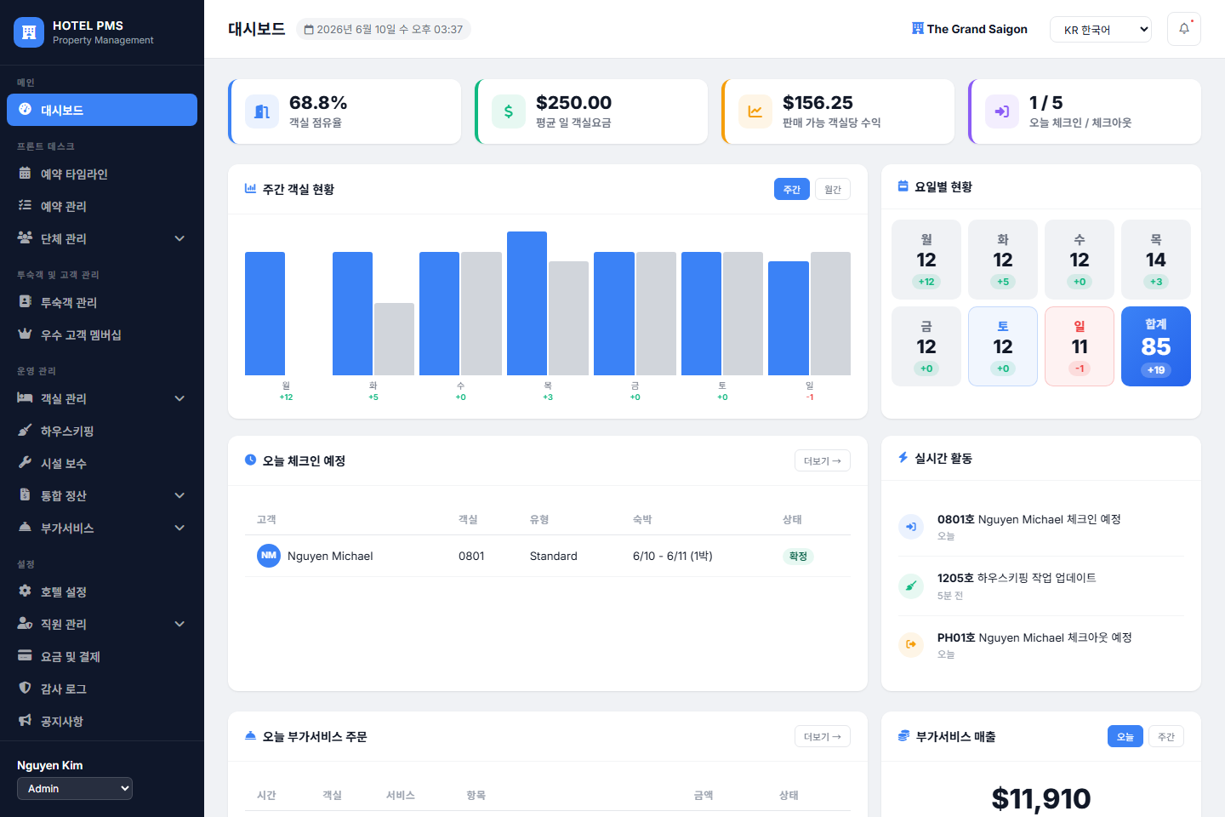
대시보드
대시보드는 오늘 운영 리스크를 먼저 보는 관제 화면입니다.
단순 지표 나열이 아니라, 사용자가 어느 메뉴로 들어가야 하는지 판단하게 해주는 첫 화면입니다.
항목
설명
객실 점유율 / ADR / RevPAR
객실 운영과 매출 효율을 한 번에 확인하는 상단 KPI입니다.
주간 객실 현황
요일별 객실 흐름을 비교해 특정일 집중이나 공실 리스크를 확인합니다.
오늘 체크인 예정
프론트가 바로 처리해야 할 고객과 객실을 보여줍니다.
실시간 활동
체크인, 하우스키핑, 체크아웃 같은 운영 이벤트를 시간순으로 보여줍니다.
부가서비스 주문/매출
객실 외 매출 흐름이 정산 화면과 연결되는지 확인합니다.
운영 판단
대시보드의 값은 단독 샘플이 아니라 예약, 객실, 하우스키핑, 부가서비스, 정산 데이터에서 집계되어야 합니다. 여기서 0이나 공백이 보이면 해당 도메인의 데이터 연결이 끊긴 것으로 봐야 합니다.
Hotel PMS 통합 운영 대시보드 보고서 | 2026.06.10 시연 기준
04

Slide 5
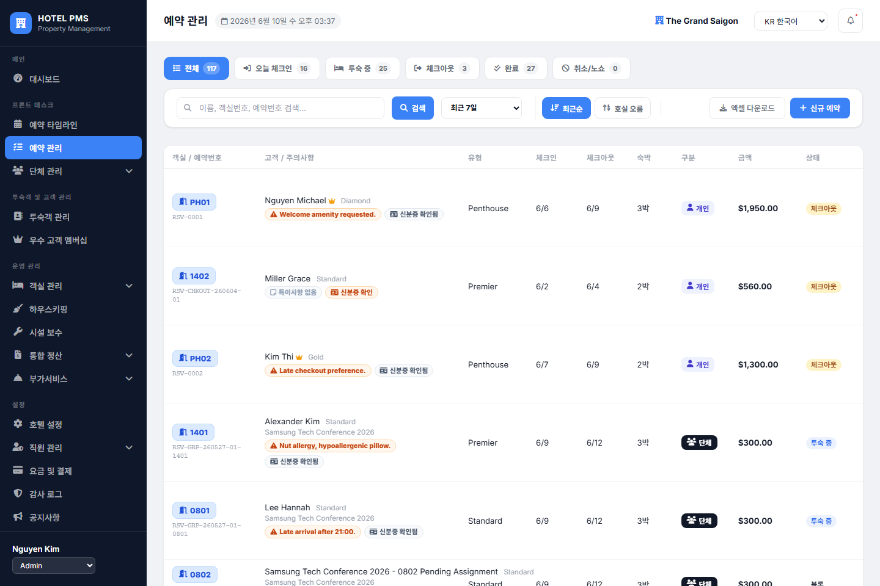
예약 관리
예약은 상태를 직접 고르는 화면이 아니라 업무 단계가 만든 결과여야 합니다.
신규 예약에서 상태/채널을 제거하고, 개인/단체 구분과 체크인 가능 여부를 실제 흐름으로 판단하게 정리했습니다.
업무 단계
화면에서 확인해야 하는 내용
예약 생성
고객, 객실 유형, 체크인/체크아웃, 숙박일, 금액을 등록합니다.
객실 배정
선택 가능한 객실만 보여주고, 단체 블록이나 투숙 중 객실은 구분합니다.
고객 상세 확인
연락처/특이사항은 목록이 아닌 상세 팝업에서 확인하며 감사 로그를 남깁니다.
체크인 처리
청소 미완료는 경고 대상이지 무조건 체크인 차단 조건이 아닙니다.
체크아웃/취소
상태 변경은 액션의 결과로 기록되고 정산/하우스키핑 이벤트로 이어집니다.
단체 예약 처리 원칙
예약 화면에서 단체 고객 체크박스를 임의로 켜는 방식은 단체관리 데이터와 불일치를 만들 수 있습니다. 단체 예약은 단체/행사 도메인에서 생성된 계약 또는 객실 블록을 참조하는 방식이 더 안전합니다.
Hotel PMS 통합 운영 대시보드 보고서 | 2026.06.10 시연 기준
05

Slide 6
단체/행사 관리
단체는 업체, 행사 계약, 객실 배정, 투숙객, 정산이 함께 움직입니다.
행사 기본 정보에서 등록 업체를 반드시 참조해야 하고, 행사별 할인 정책과 담당 영업 직원은 단체 계약 안에서 관리되어야 합니다.
구성 요소
무엇을 관리하는가
필요한 이유
연계 화면
등록 업체
여행사/기업/기타 단체, 업체 담당자, 정산 방식
행사 생성 시 미지정 업체가 생기면 정산 책임이 불명확해집니다.
단체업체 관리
행사 계약
행사명, 기간, 총 인원, 행사 담당 영업 직원
호텔 내부 담당자와 업체 담당자를 구분해야 추적이 가능합니다.
단체/행사 목록
객실/투숙객 배정
객실, 투숙객, 신분증 확인, 특이사항
대량 등록 시 저장 버튼 위치나 긴 목록 문제를 줄여야 합니다.
행사 상세
정산 조건
행사별 할인율, Master Folio, 미수금
할인율은 업체 기본값보다 행사 규모와 조건에 따라 달라질 수 있습니다.
정산 목록
판단
업체 관리는 마스터 데이터이고, 행사는 거래 데이터입니다. 할인율과 투숙객 배정은 행사마다 달라질 수 있으므로 행사 상세에서 관리하는 구조가 맞습니다.
Hotel PMS 통합 운영 대시보드 보고서 | 2026.06.10 시연 기준
06

Slide 7
객실 유형과 요금
객실 유형은 고객 입력 데이터이고, 요금 캘린더는 그 유형을 기준으로 작동합니다.
호텔마다 Standard, Deluxe, Ocean View 같은 표현이 다르므로 억지 번역이나 고정 풀다운보다 등록형 구조가 필요합니다.
항목
관리 방식
화면 표시 기준
주의점
객실 유형명
호텔이 직접 입력
입력한 원문 그대로 표시
Standard를 스탠다드로 강제 번역하지 않음
구분/뷰
객실 유형 안의 세부 구분
Standard - Ocean View처럼 묶어서 정렬
같은 Standard가 떨어져 보이지 않게 정렬
객실 목록
실제 호실과 유형 연결
객실번호, 건물, 층, 유형, 상태
객실 등록 버튼은 시연 범위에서 제거
요금 캘린더
유형별 날짜 요금 관리
여러 미래 월 조회 가능
예약은 몇 개월 전에도 가능하므로 현재월+1로 제한하지 않음
일괄 수정
유형, 기간, 금액을 한 번에 반영
객실 유형 풀다운 정렬 규칙 재사용
캘린더와 동일한 정렬 기준 사용
핵심
객실 유형은 향후 입점형/채널 연동으로 확장될 수 있으므로, 내부 코드가 없어도 운영은 가능하되 API 연계용 식별자는 선택적으로 둘 수 있습니다.
Hotel PMS 통합 운영 대시보드 보고서 | 2026.06.10 시연 기준
07

Slide 8
하우스키핑
청소 상태는 객실 카드와 KPI, 필터 카운트가 같은 기준으로 계산되어야 합니다.
객실 카드 디자인의 빈칸을 채우는 것보다 중요한 것은 청소 요청, 청소 시작, 완료 표시가 실제 객실 상태와 일치하는 것입니다.
상태
카드 표시
가능한 액션
데이터 연결
청소 요망
청소 요망 배지와 담당자 미지정 표시
청소 시작
체크아웃 또는 청소 요청 이벤트에서 생성
청소 요청 없음
재실중이라도 빈칸 없이 상태 표시
투숙중 청소 시작
장기투숙 청소 정책과 연결
청소 중
작업자와 시작 시각 표시
완료 처리
작업 시작 로그 기록
청소 완료
완료자와 완료 상태 표시
로그 확인
KPI와 필터 카운트에 동일하게 반영
DND/청소거부
청소 대상 제외 표시
정책에 따라 제외
호텔 설정의 청소 정책과 연결
검증 포인트
완료 객실이 5개라면 KPI, 필터 버튼, 타워/층별 카드에서도 모두 같은 5개로 보여야 합니다. 화면별 계산식이 다르면 즉시 데이터 불신이 생깁니다.
Hotel PMS 통합 운영 대시보드 보고서 | 2026.06.10 시연 기준
08

Slide 9
시설 보수
보수 티켓은 사용자가 객실번호를 입력하는 것이 아니라 실제 객실을 선택해야 합니다.
입력식 객실번호는 오타와 존재하지 않는 호실을 만들 수 있으므로, 객실 마스터 데이터와 연결된 선택형 구조가 맞습니다.
항목
현재 화면에서 필요한 처리
이유
연계 데이터
객실 선택
객실번호 직접 입력 대신 객실 선택
오타/없는 객실 방지
Room
티켓 발행 시각
등록일이 아니라 발행 일자+시간 표시
대응 지연 시간을 계산해야 함
MaintenanceTicket.createdAt
작업 시작 시각
착수 버튼 클릭 시 시작 시각 기록
진행중 상태의 기준이 됨
MaintenanceTicket.startedAt
완료 확인
진행중에서 바로 완료가 아니라 완료 확인 버튼
실제 작업 완료와 관리자 확인을 구분
completedAt, verifiedAt
담당자
미배정/담당자/우선순위 표시
누가 처리할지 명확해야 함
Staff, Role
레이아웃 기준
시간 정보가 추가되어도 오른쪽 관리 버튼이 밀리지 않도록 처리 일시 컬럼은 두 줄 요약 형태로 고정하고, 상세 설명 컬럼은 앞쪽의 넓은 공간을 활용합니다.
Hotel PMS 통합 운영 대시보드 보고서 | 2026.06.10 시연 기준
09

Slide 10
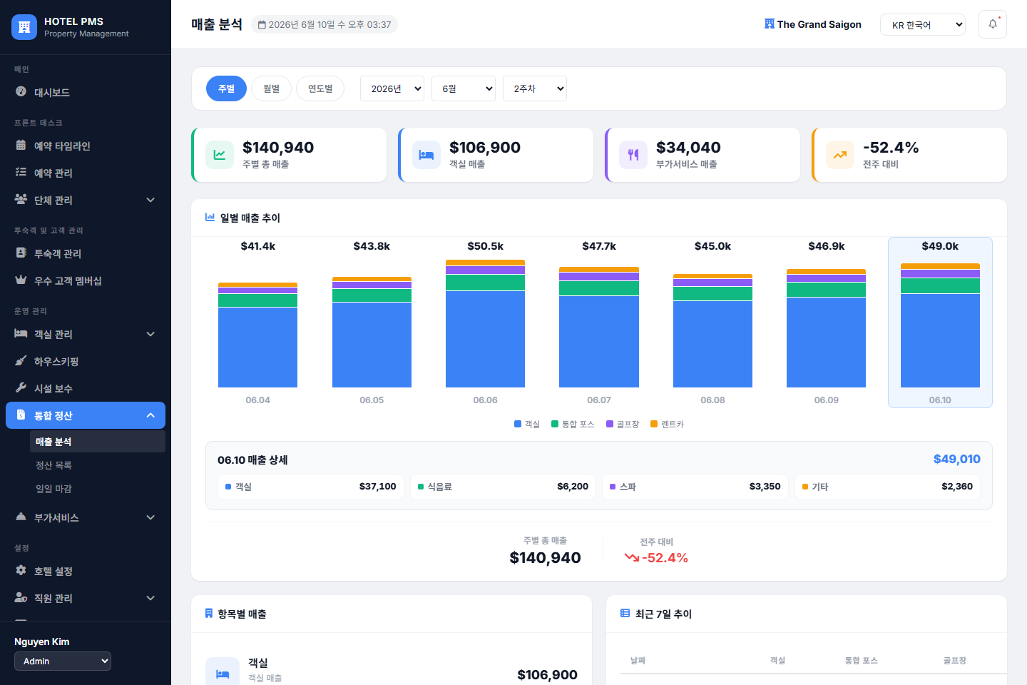
매출 분석
매출 분석은 선택한 기준일을 포함한 최근 7일 흐름으로 보는 것이 자연스럽습니다.
아직 당일 정산 전이라도 운영 중 매출 추이를 보는 분석 화면이므로, 정산 목록과 목적을 분리해 설명해야 합니다.
항목
설명
기간 기준
디폴트는 시연 기준일 2026.06.10이며, 주별은 해당일 포함 이전 6일을 보여줍니다.
KPI
총 매출, 객실 매출, 부가서비스 매출, 전주 대비를 같은 집계 원본에서 계산합니다.
항목별 매출
객실, 통합 포스, 골프장, 렌터카가 동일한 날짜 기준으로 합산되어야 합니다.
정산 목록과 차이
매출 분석은 추이와 구조를 보는 화면이고, 정산 목록은 발행/미수금/명세서 처리를 보는 화면입니다.
검증 포인트
항목별 매출과 상단 KPI가 서로 다르면 고객은 어떤 데이터가 맞는지 판단할 수 없습니다. 따라서 화면의 모든 금액은 같은 RevenueSummary 계산 결과를 사용해야 합니다.
Hotel PMS 통합 운영 대시보드 보고서 | 2026.06.10 시연 기준
10

Slide 11
정산 목록과 명세서
정산 목록은 금액을 보는 화면이 아니라 발행, 미수금, 증빙을 처리하는 화면입니다.
매출 분석과 같은 금액 기준을 쓰되, 사용 목적은 명세서 확인과 정산 상태 처리에 있습니다.
정산 유형
명세서 항목
반드시 필요한 날짜/상태
주의할 점
객실
객실료, 룸서비스, 보증금, 미수금
투숙기간, 발행일시, 결제상태
객실명세서와 POS/부가서비스 항목을 구분
통합 POS
식음료, 리테일, 수기 오더
주문일시, 완료/미완료
미완료 건은 처리 가능한 상태로 보여야 함
골프장
그린피, 카트, 업체명
예약일, 이용일, 처리상태
업체가 생성형이면 풀다운으로 관리
렌터카
차종, 업체, 대여기간, 금액
대여 시작/반납 예정, 처리상태
차종은 세단/SUV 외 전기차 등 확장 가능
미수금
미수금 잔액과 원인 항목
발생일, 마감 전/후 상태
미수금 필터는 다른 정렬 버튼을 누르면 해제되어야 함
판단
명세서 버튼은 동일한 영수증을 반복 출력하는 것이 아니라 정산 유형별 항목 구조가 달라야 실제 업무 검증이 가능합니다.
Hotel PMS 통합 운영 대시보드 보고서 | 2026.06.10 시연 기준
11

Slide 12
부가서비스
통합 POS, 골프, 렌터카는 서로 다른 서비스지만 검색과 처리 문법은 같아야 합니다.
서비스별 데이터 필드는 다르더라도 목록 화면, 기간 검색, 완료/미완료 처리, 객실/고객 연결 방식은 통일해야 합니다.
서비스
주요 데이터
목록에서 필요한 구분
정산 연결
통합 POS
객실, 고객, 카테고리, 상품, 주문금액
완료/미완료, 주문일시, 기간 검색
Folio 또는 POS 정산 항목
골프 예약
업체, 이용일, 예약자, 인원, 금액
업체 풀다운, 처리상태, 이미지 영역
골프장 매출 항목
렌터카
업체, 차종, 대여기간, 객실, 고객, 금액
차종 다양화, 업체 풀다운, 완료/미완료
렌터카 매출 항목
공통 검색
기간, 객실, 고객명, 상태
검색 버튼과 정렬 버튼 간격 통일
기간별 누적 매출/미수금
카테고리
고객이 임의 등록 가능
아이콘 고정 대신 텍스트/풀다운
카테고리별 매출 분석
화면 원칙
사용자는 서비스마다 다른 화면을 보더라도 검색 위치, 상태 필터, 목록 클릭 동작이 동일하다고 느껴야 합니다. 이 일관성이 실제 시연에서 가장 빨리 체감됩니다.
Hotel PMS 통합 운영 대시보드 보고서 | 2026.06.10 시연 기준
12

Slide 13
투숙객 CRM과 멤버십
고객 목록은 요약을 보여주고, 개인정보는 상세 열람 시에만 노출해야 합니다.
연락처가 목록에 노출되면 감사 로그를 남기기 어렵기 때문에 고객명, 국적, 등급, 최근 이용 정보 중심으로 보여주는 것이 안전합니다.
항목
목록 표시
상세 팝업 표시
감사 로그 필요 여부
고객명/등급
등급 아이콘 + 이름
등급 변경 이력, 등급 기준
일반적으로 불필요
국적
정렬된 국가 목록 기준으로 표시
여권/신분증 정보와 함께 확인
민감도에 따라 검토
연락처
목록에서는 제거
상세 팝업에서만 표시
필수
특이사항
배지 또는 요약만 표시
전체 메모 확인
개인정보 포함 시 필요
등급별 혜택
승급기준 관리 데이터 기준
실제 설정된 혜택만 표시
불필요한 임의 혜택 제거
판단
고객 정보는 '많이 보여주는 화면'보다 '필요할 때 열람하고 기록이 남는 화면'이 더 안전합니다. 특히 엑셀 다운로드는 반드시 별도 감사 이벤트가 필요합니다.
Hotel PMS 통합 운영 대시보드 보고서 | 2026.06.10 시연 기준
13

Slide 14
직원과 권한 관리
직원 목록은 계정 관리, 권한 설정은 역할 정책 관리로 분리해야 합니다.
Admin은 호텔 설정에서 관리하고, 어떤 경우에도 다중 Admin 부여가 생기지 않도록 역할 제약이 필요합니다.
관리 대상
화면 역할
정책
비고
직원 목록
이름, 이메일, 역할, 근무상태 확인
역할 변경 가능하되 Admin은 변경 금지
프로필 약어 원형은 삭제
비밀번호
초기화가 아니라 재설정 플로우 제공
임시 비밀번호 이메일 발송 또는 새 비밀번호 입력
로그인 정책과 연결
역할 목록
역할별 권한 확인/수정
역할 색상은 중복 선택 불가
색상은 식별 보조 수단
Admin
시스템 최고 관리자
한 명만 존재
직원 목록에서 변경 불가
감사 로그 접근
개인정보 열람 기록 확인
Admin 전용 메뉴
권한 없는 직접 접근 차단
운영 리스크
권한 관리가 느슨하면 화면 개선보다 더 큰 문제가 생깁니다. 개인정보 열람, 엑셀 다운로드, 역할 변경은 반드시 누가 수행했는지 추적 가능해야 합니다.
Hotel PMS 통합 운영 대시보드 보고서 | 2026.06.10 시연 기준
14

Slide 15
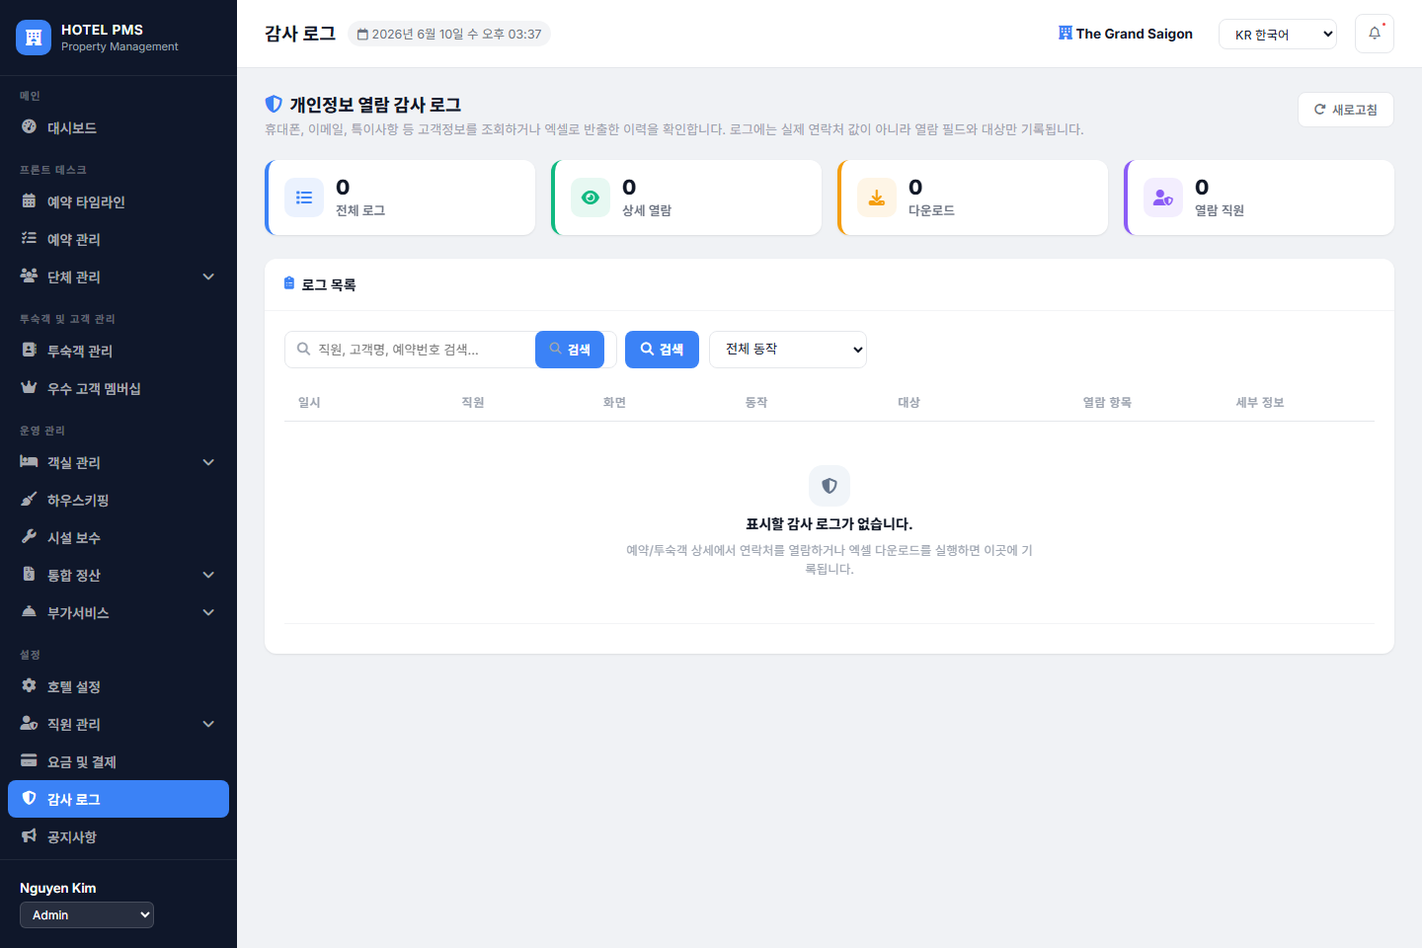
감사 로그
개인정보 열람은 기능이 아니라 보안 통제 항목으로 관리해야 합니다.
투숙객 상세, 예약 화면 고객정보, 엑셀 다운로드처럼 개인정보가 노출되는 순간을 별도 이벤트로 기록합니다.
감사 이벤트
기록 내용
guest.detail.view
투숙객 상세에서 연락처/특이사항 등 개인정보 필드 열람
reservation.guest_detail.view
예약 관리 또는 타임라인에서 고객정보 팝업 열람
guest.export.download
투숙객 목록 엑셀 다운로드 수행
reservation.export.download
예약 데이터 다운로드 수행
로그 보존 원칙
전화번호 원문은 저장하지 않고 대상 ID, 필드명, 사용자, 시각만 기록
관리자 전용
감사 로그 메뉴는 Admin만 볼 수 있어야 합니다. 일반 직원이 개인정보를 열람할 수는 있어도, 누가 열람했는지를 확인하는 권한은 운영 관리자에게 제한하는 것이 맞습니다.
Hotel PMS 통합 운영 대시보드 보고서 | 2026.06.10 시연 기준
15

Slide 16
외부 API 연계 준비
프론트가 정리되면 백엔드는 화면 뒤가 아니라 데이터 계약을 구현합니다.
API 구현 전에 화면별 데이터 소유자, 입력값, 상태 이벤트, 실패 처리, 감사 로그 기준을 명확히 고정해야 합니다.
연계 대상
들어오는 데이터
나가는 이벤트
실패/보안 기준
예약 OTA
예약자, 일정, 객실유형, 결제/보증 정보
체크인, 취소, 객실 배정 변경
중복 예약, 객실 불가, 개인정보 마스킹
결제/정산
승인/취소/환불/미수금 정보
명세서 발행, 일일 마감
금액 불일치, 재시도, 감사 추적
POS/부가서비스
주문, 완료상태, 금액, 객실 연결
Folio 반영, 미완료 처리
객실 미연결, 완료 전 정산 방지
객실/운영
객실 상태, 청소/보수 작업
청소 완료, 보수 완료 확인
존재하지 않는 객실 차단
고객/권한
고객 프로필, 멤버십, 직원 역할
개인정보 열람 로그
Admin 단일성, 권한별 화면 접근
다음 작업
1) API 스키마 확정 2) 날짜/통화/상태 코드 표준화 3) 실패/재시도 정책 정의 4) 실제 데이터 리허설 5) 시연 시나리오 고정
Hotel PMS 통합 운영 대시보드 보고서 | 2026.06.10 시연 기준
16

